Slide 1
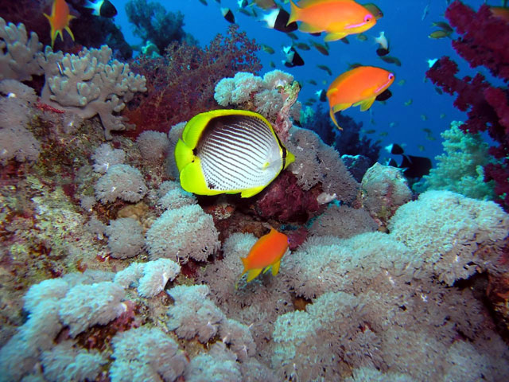
ТАИНСТВЕННЫЙ МИР МОРЯ

Slide 2
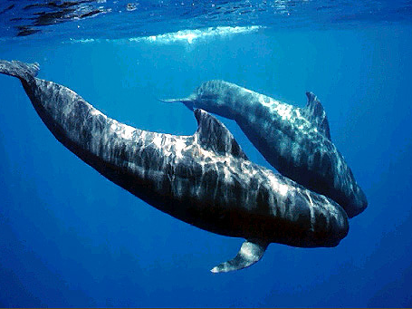
КИТЫ
Из всех млекопитающих, населяющих Землю, крупнейшие — киты. Они бывают зубатые и усатые.

Slide 3
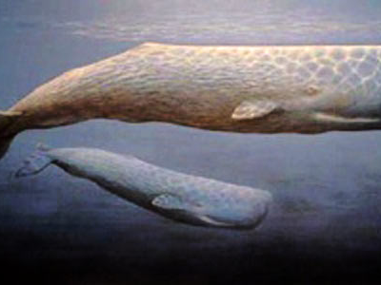
Зубатые киты. — кашалоты. Длина крупных самцов кашалотов достигает 20 м, самки в два раза меньше. Живут кашалоты небольшими стадами.

Slide 4
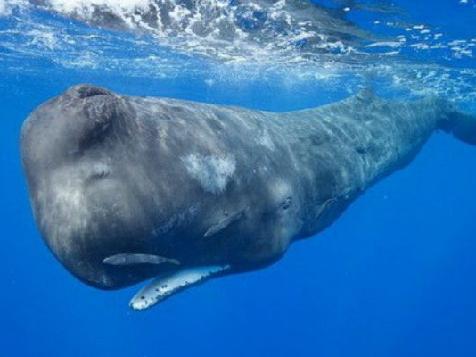
Плохо придется даже крупному судну, если кашалот ударит по нему головой! А она огромная, весит тонн двадцать — почти столько же, сколько все туловище кита, формой же напоминает причальную тумбу — тупая, словно обрубленная спереди. . У кашалота на конце рыла есть только одна ноздря — левая, а правая заканчивается большим подкожным воздушным мешком. В нем кашалот уносит на глубину дополнительный запас воздуха.

Slide 5
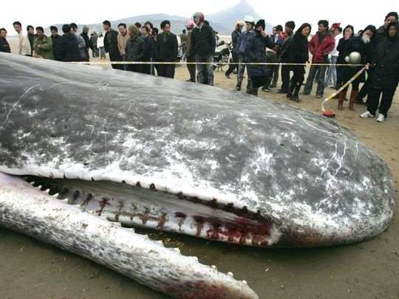
Нижняя челюсть вытянута и имеет примерно 50 блестящих острых зубов. Над верхней челюстью кашалота располагается огромная жировая подушка.

Slide 6
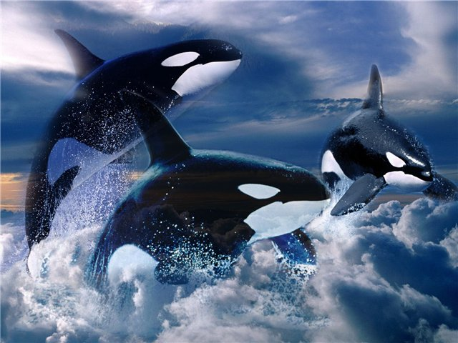
Иногда в море можно встретить стада сравнительно больших зубатых китов, длиной 5—7 м. У них высокие спинные плавники и ярко-белые пятна над глазами. Это морские хищники — касатки.

Slide 7
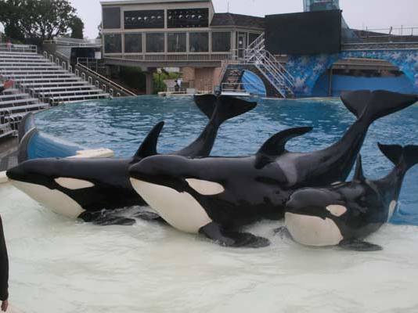
Сейчас касаток начали содержать в неволе в громадных морских бассейнах — океанариумах

Slide 8
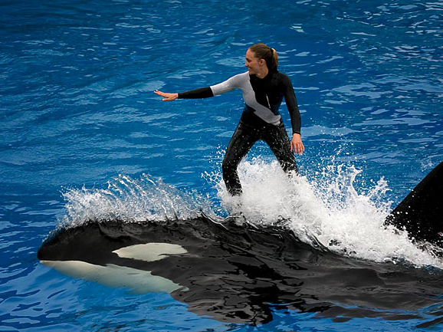
Оказалось, что это быстро обучающиеся животные, хорошо поддающиеся дрессировке. Выступление дрессированных косаток показывают широкой публике.

Slide 9
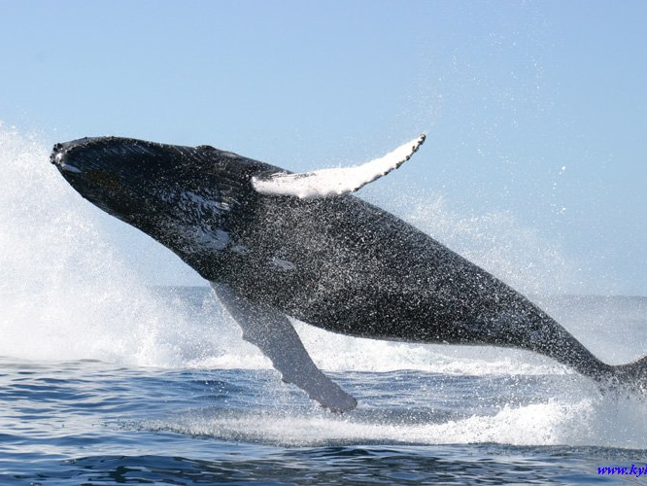
Самое большое животное в мире — усатый синий кит. Длина этого великана достигает 33 м, а весит он до 150 т (столько же весят примерно 25—30 африканских слонов).

Slide 10
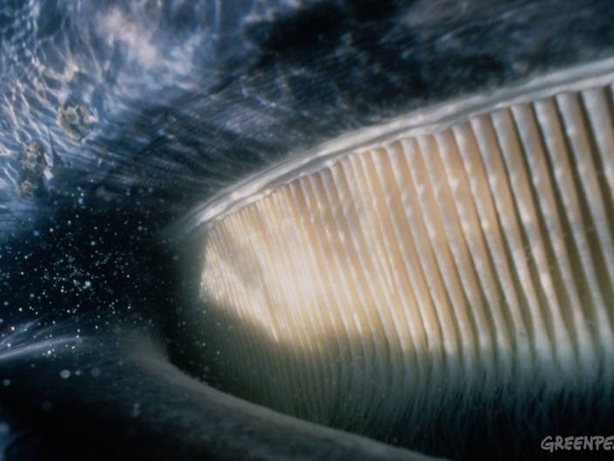
У усатых китов вместо зубов с обеих сторон верхней челюсти свисают по 300—400 треугольных роговых пластин. Это и есть «усы». Длина таких пластин достигает порой 4 м.

Slide 11
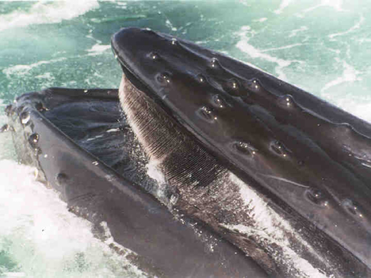
Питаются синие киты мелкой рыбой, моллюсками, рачками. Чтобы прокормиться, такому гиганту нужно выловить сотни килограммов мелких животных. Тут-то и нужны его «усы». Найдя место, где много рачков, кит открывает пасть и плывет вперед. Вода процеживается между пластинками, а рачки застревают в «усах», как в сите. Тогда он закрывает рот и проглатывает добычу

Slide 12
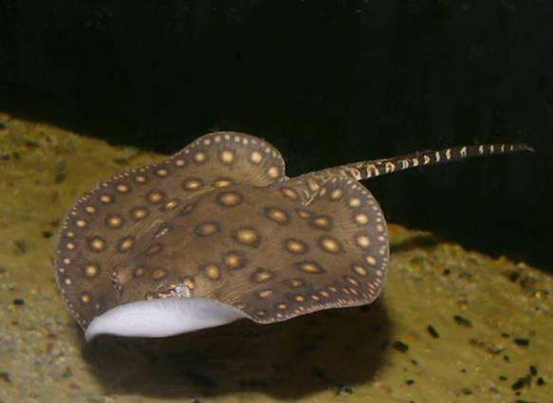
СКАТЫ
Скаты - ближайшие родственники акул. И акулы, и скаты - хищные рыбы. Для скатов характерно весьма "расплющенное" тело и большие грудные плавники, сросшиеся с головой.

Slide 13
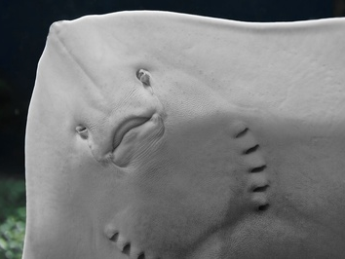
Пасть, ноздри и пять пар жабр находятся на плоской и, как правило, светлой нижней стороне.
Большинство скатов живёт в морской воде.

Slide 14
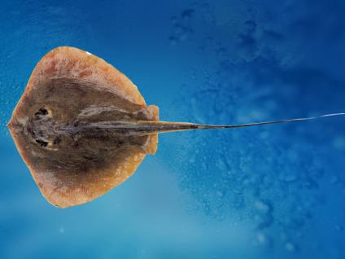
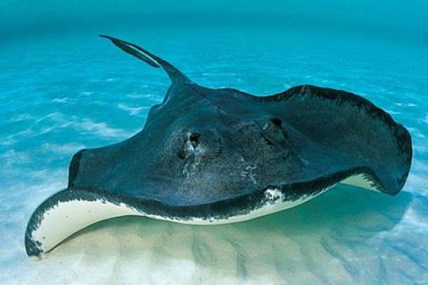
Верхняя сторона у скатов приспособлена по расцветке к тому или иному жизненному пространству и может быть от светло-песочной до чёрной. На верхней стороне расположены глаза и отверстия, в которые проникает вода для дыхания.

Slide 15
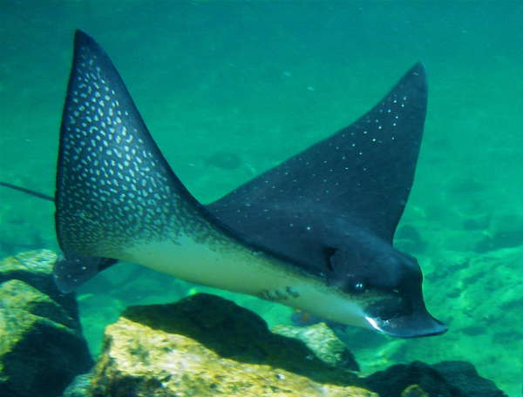
при плавании не используют хвост, как это делают другие рыбы. Скаты передвигаются за счет движений плавников, при этом напоминая бабочек.

Slide 16
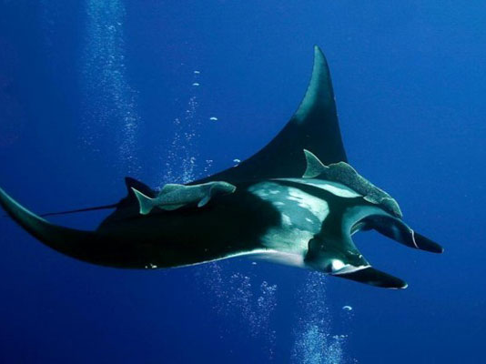
Морской дьявол обладает довольно добродушным характером, а людей и вообще не трогает. Манты обитают в толще воды и часто отдыхают на поверхности, греясь на солнце

Slide 17
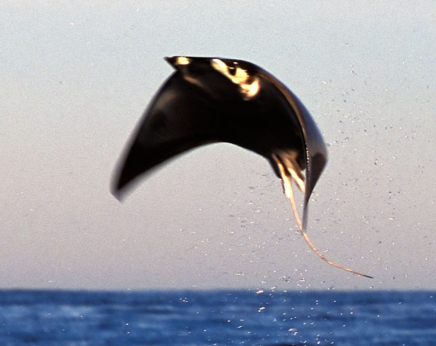
Любят они выпрыгивать из воды, при этом скаты взлетают на 1,5 метра вверх и падают с оглушительным грохотом, вздымая столбы брызг.

Slide 18
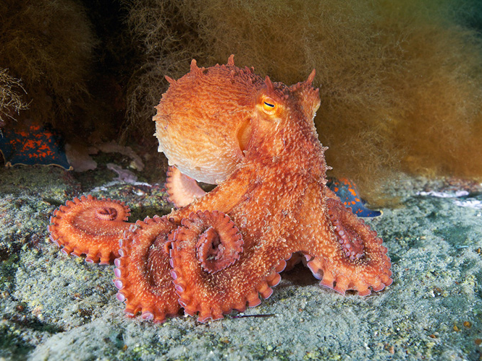
ОСЬМИНОГИ
Тело осьминога называется мантией, на передней стороне она сращена с крупной головой, на верхней поверхности которой расположены выпуклые глаза.

Slide 19
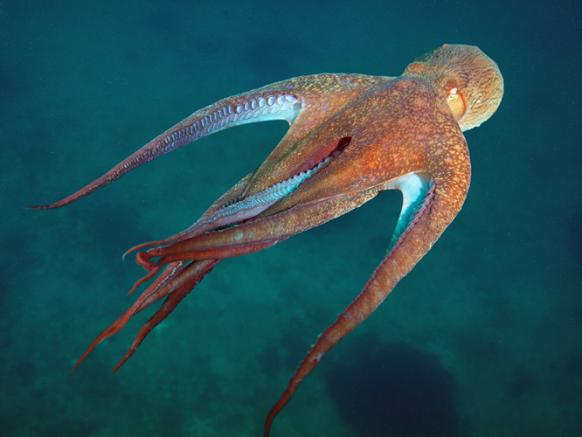
У этих животных целых три сердца: одно большое и два маленьких — жаберных. Кровь у осьминогов… голубая!

Slide 20
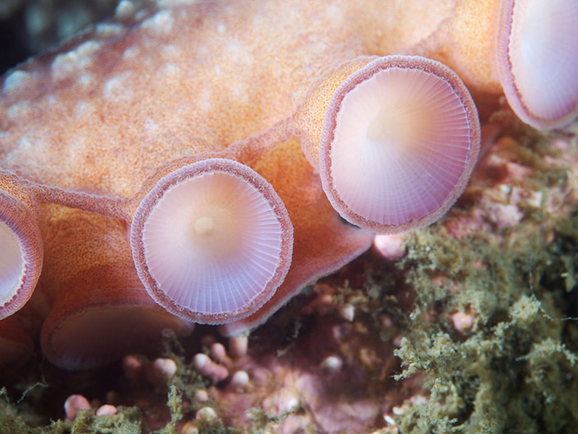
Рот окружен щупальцами, число которых всегда равно 8. Щупальца осьминога длинные и мускулистые, их нижняя поверхность усеяна разновеликими присосками

Slide 21
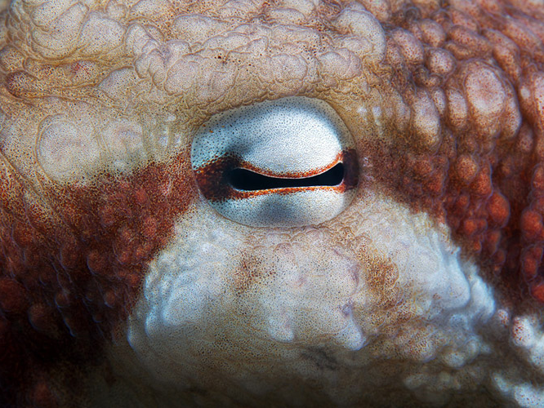
У осьминогов хорошо развиты глаза Видят осьминоги каждым глазом раздельно, но когда хотят рассмотреть что-то повнимательнее сближают глаза

Slide 22
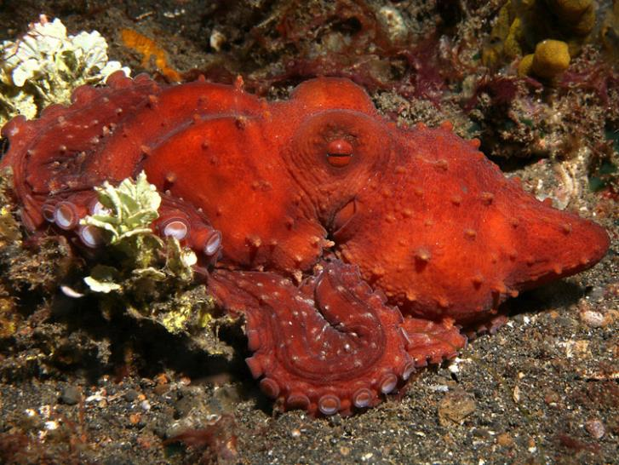
Окрашены осьминоги чаще в бурый, красный, желтоватый цвет, но они могут менять окраску не хуже хамелеонов. Испуганный осьминог бледнеет, а разгневанный краснеет и даже чернеет.

Slide 23
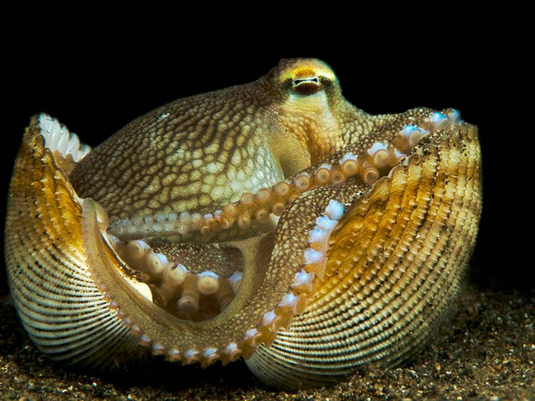
Тот же голубой рифовый осьминог в спокойном состоянии. Эти осьминоги очень любят обустраиваться в раковинах двустворчатых моллюсков.

Slide 24
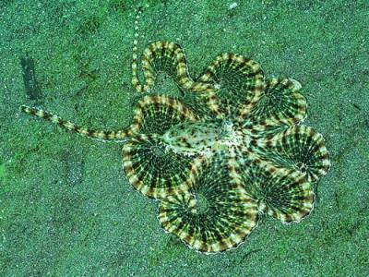
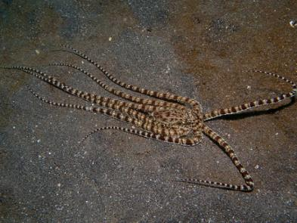
Осьминог-имитатор из индонезийских вод подражает не только окраске, но и форме 24 видов морских организмов (морским змеям, скатам, медузам, камбалам, и т.д.), причем осьминог всегда подражает тому виду, которого боится напавший на него хищник.

Slide 25
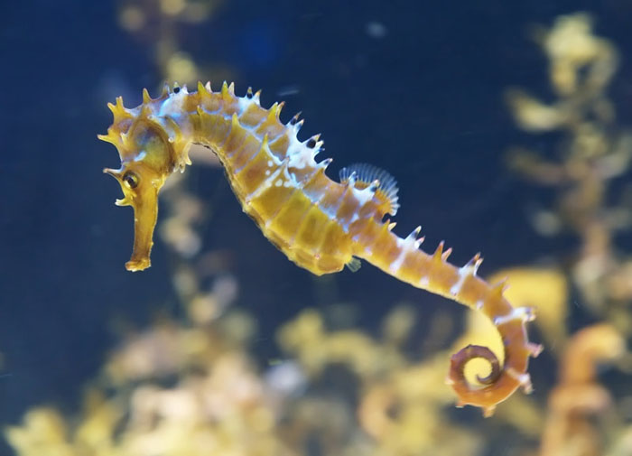
МОРСКИЕ КОНЬКИ
Внешность морских коньков настолько необычна, что с первого взгляда в них трудно признать рыб.

Slide 26
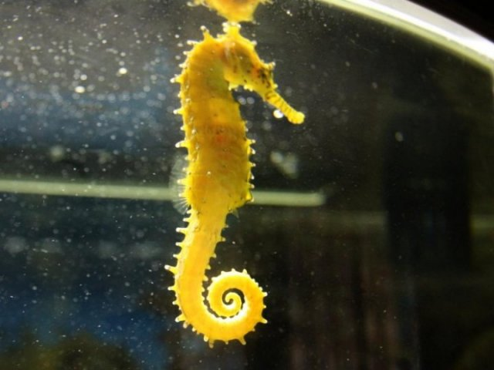
Тело коньков причудливо изогнуто, спина выпирает горбом, брюшко тоже выдается вперед, передняя часть тела тонкая и изогнута словно шея скакуна (отсюда и название). Голова небольшая, ее передняя часть вытянута трубочкой, глаза выпуклые. Хвост у морских коньков длинный и очень гибкий, в спокойном состоянии рыбы скручивают его кольцом или обвивают хвостом стебли водных растений.

Slide 27
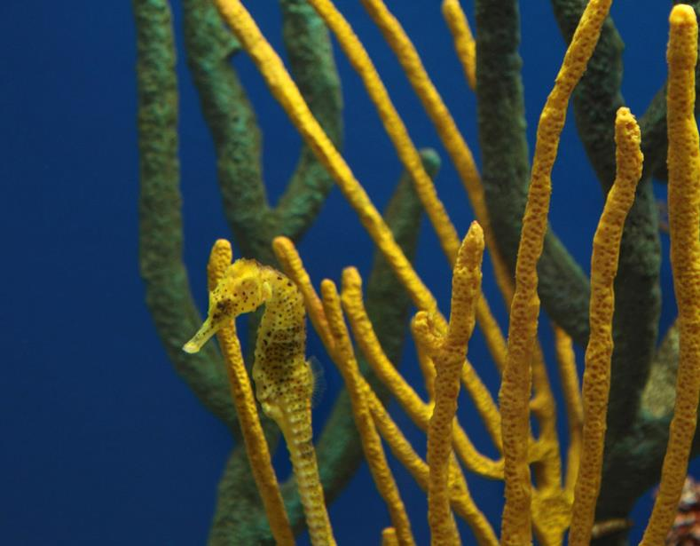
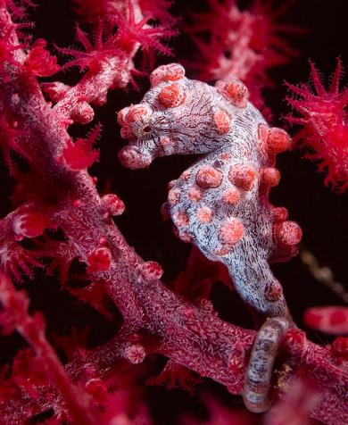
Коньки, живущие среди водных растений, чаще бурые, желтоватые, зеленые; коньки, живущие среди кораллов, могут быть красными, ярко-желтыми, лиловыми. Морские коньки — маленькие рыбки, их размер варьирует от 2 до 20 см.

Slide 28
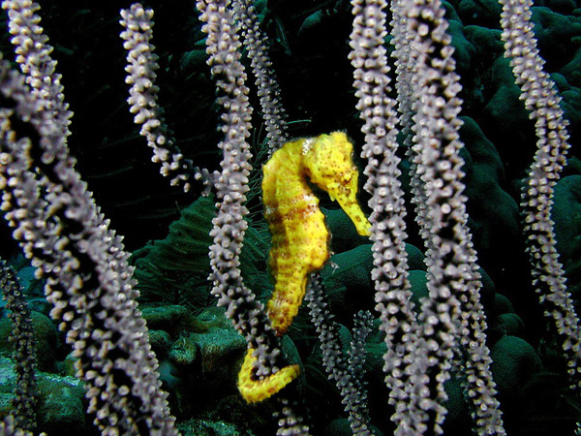
Морские коньки живут на мелководьях среди зарослей морских водорослей или среди кораллов. Это оседлые и в целом очень малоподвижные рыбы. Обычно морские коньки обвивают хвостом веточку коралла или пучок морской травы и проводят в таком положении большую часть времени.

Slide 29
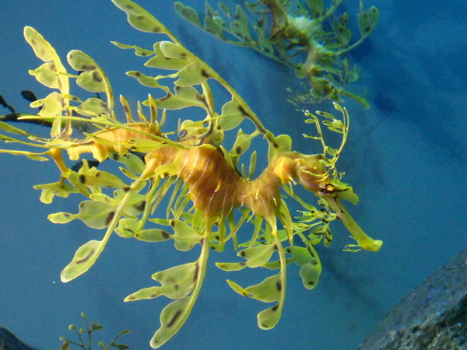
А вот крупные морские драконы прикрепляться к растительности не умеют. На небольшие расстояния они плывут держа тело вертикально,

Slide 30
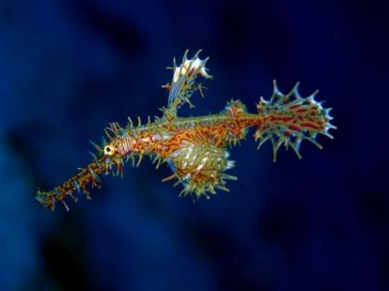
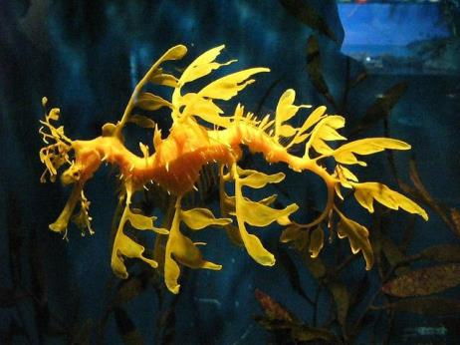
характер этих рыб удивительно спокойный и кроткий, морские коньки не проявляют агрессии к соплеменникам и другим рыбам.

Slide 31
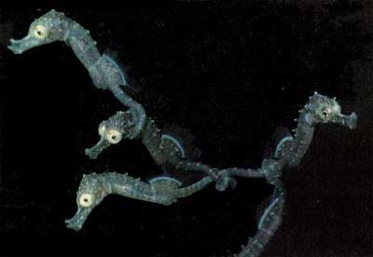
Новорожденные рыбки полностью самостоятельны и удаляются от родительской пары.

